Slide 1
PR Konektor/ AMC

Slide 2
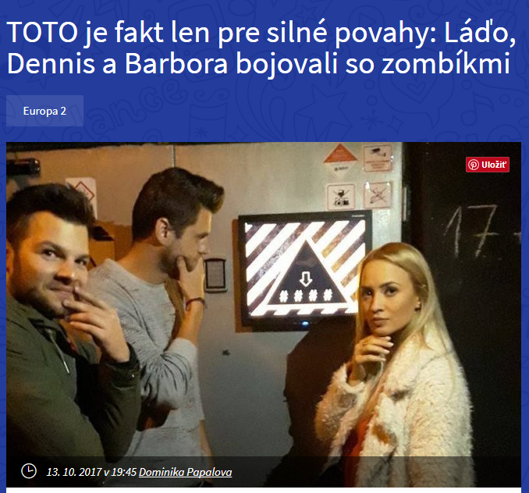
1. PR Správa
Zverejnenie článku:
13.10.2017 o 19:45
Zdroj návštevnosti:
Google Analytics

Slide 3
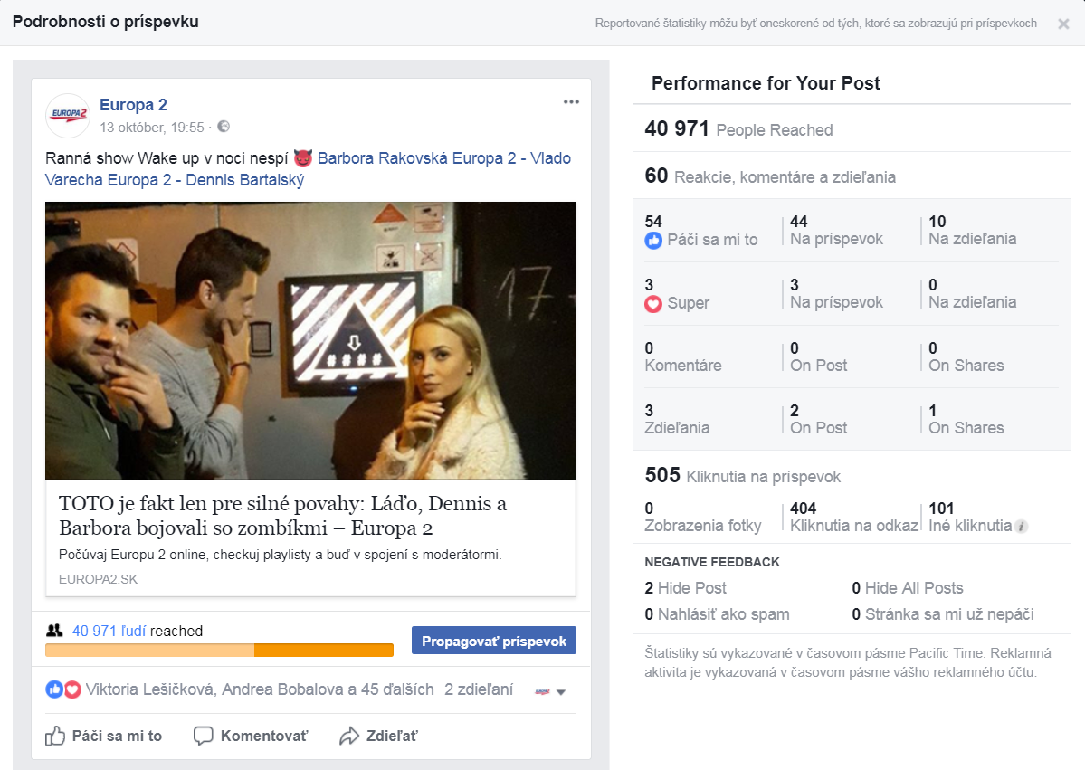
Podpora na Sociálnych sieťach
Facebook post ako podpora čítanosti na profile @europa2.sk
Celkový reach: 40 971 ľudí

Slide 4
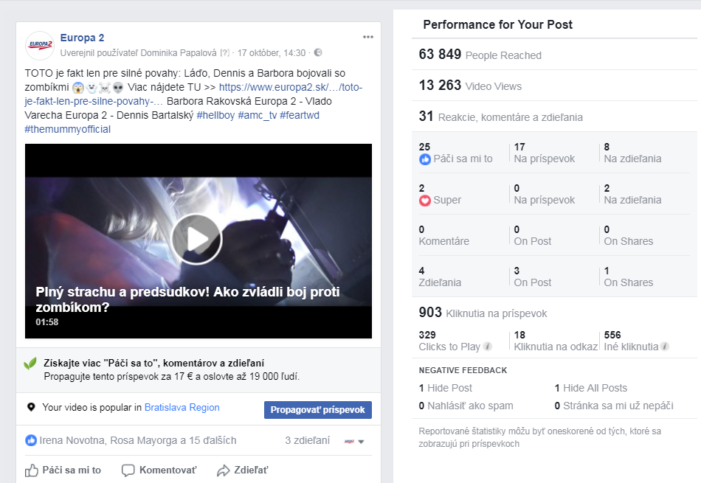
Podpora na Sociálnych sieťach
Video zverejnené na Facebook profile @europa2.sk
Počet vzdhliadnutí: 13 263

Slide 5
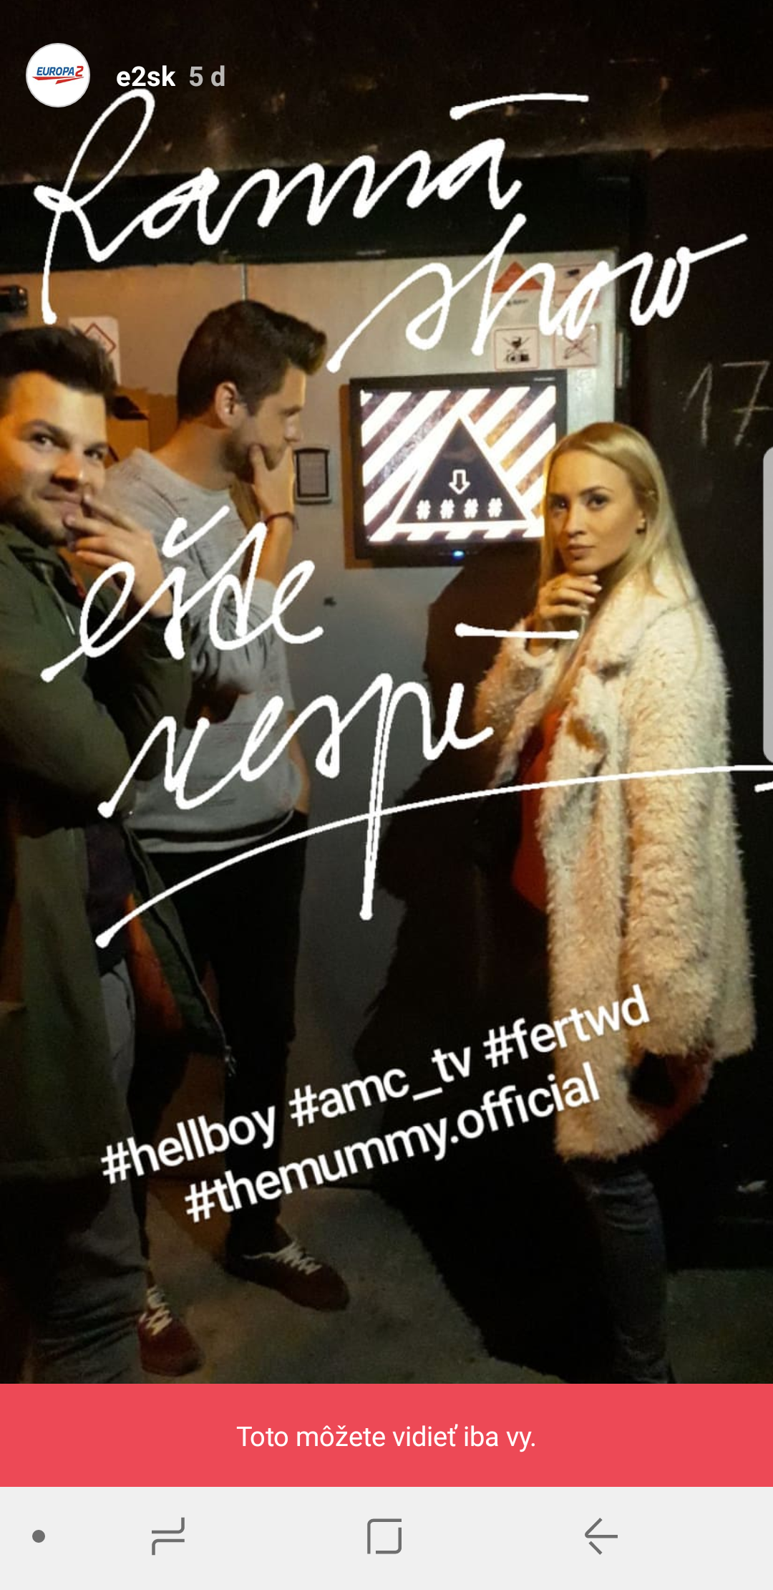
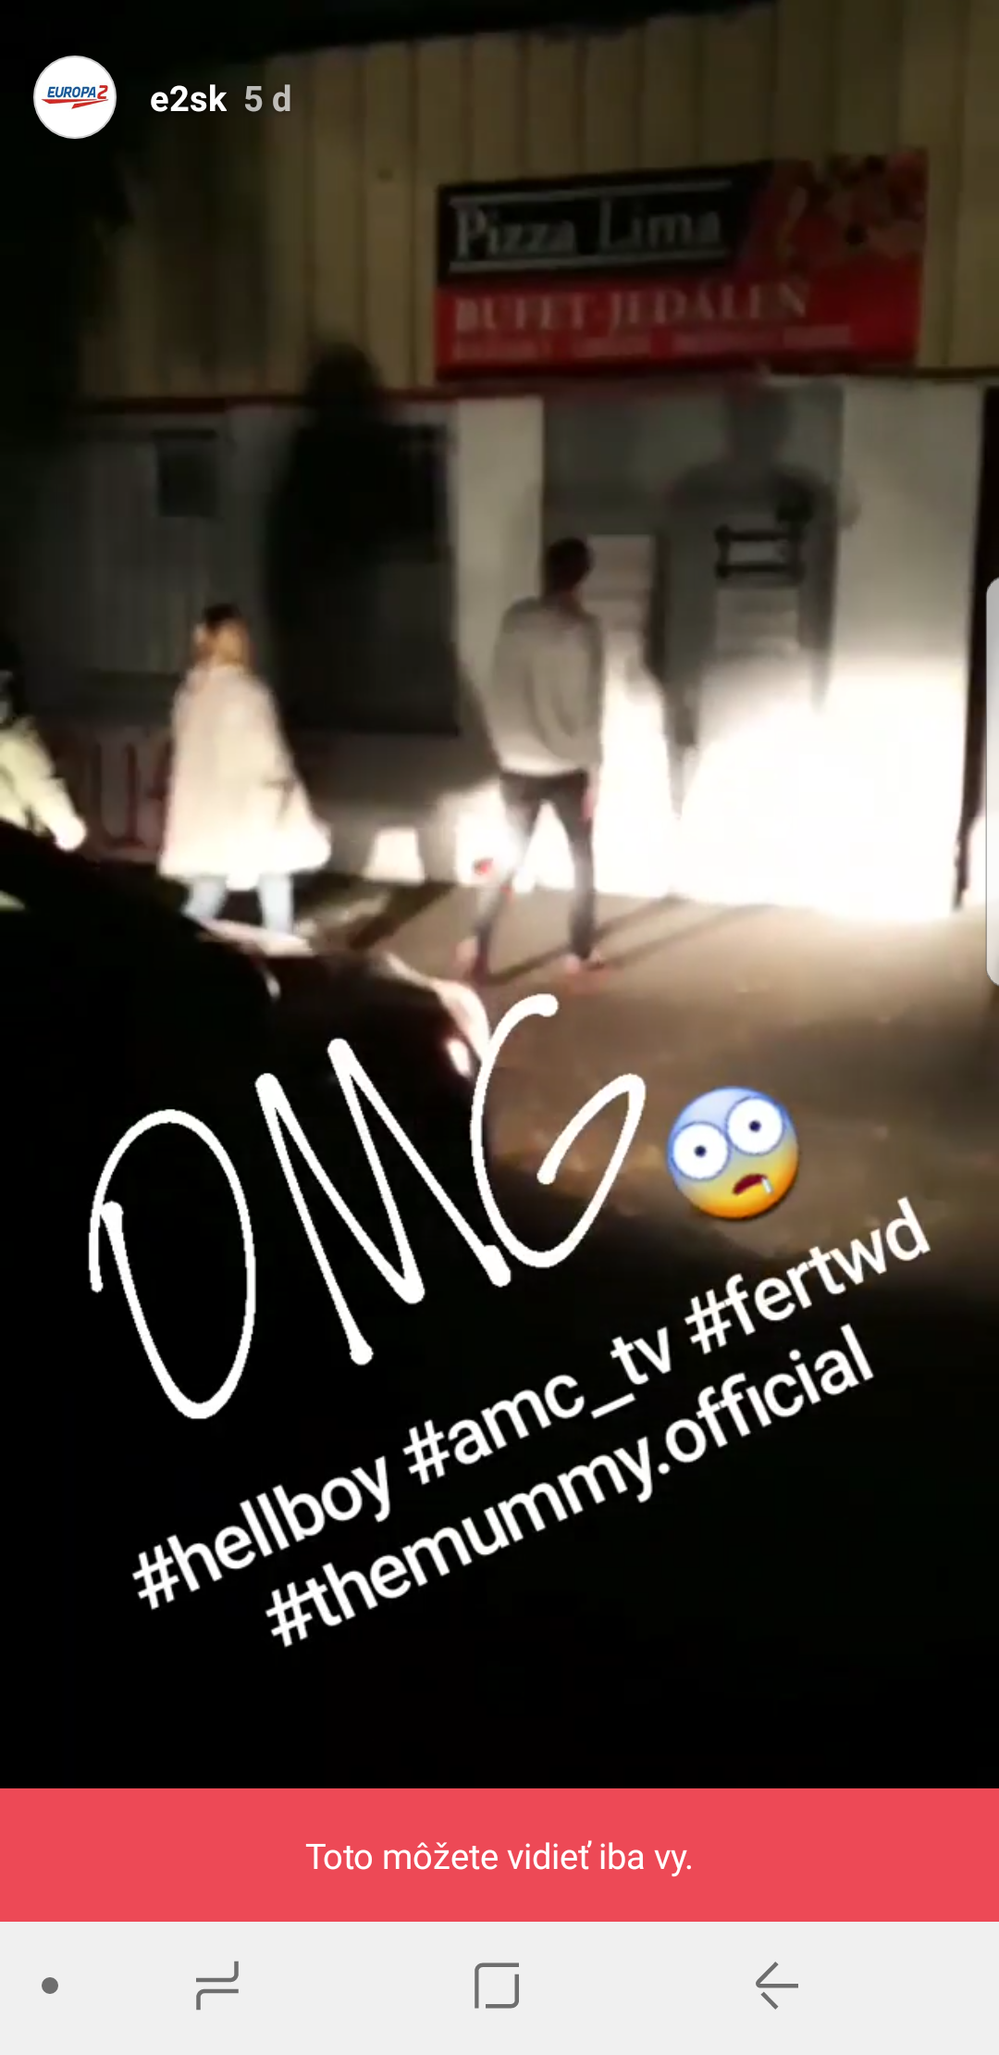
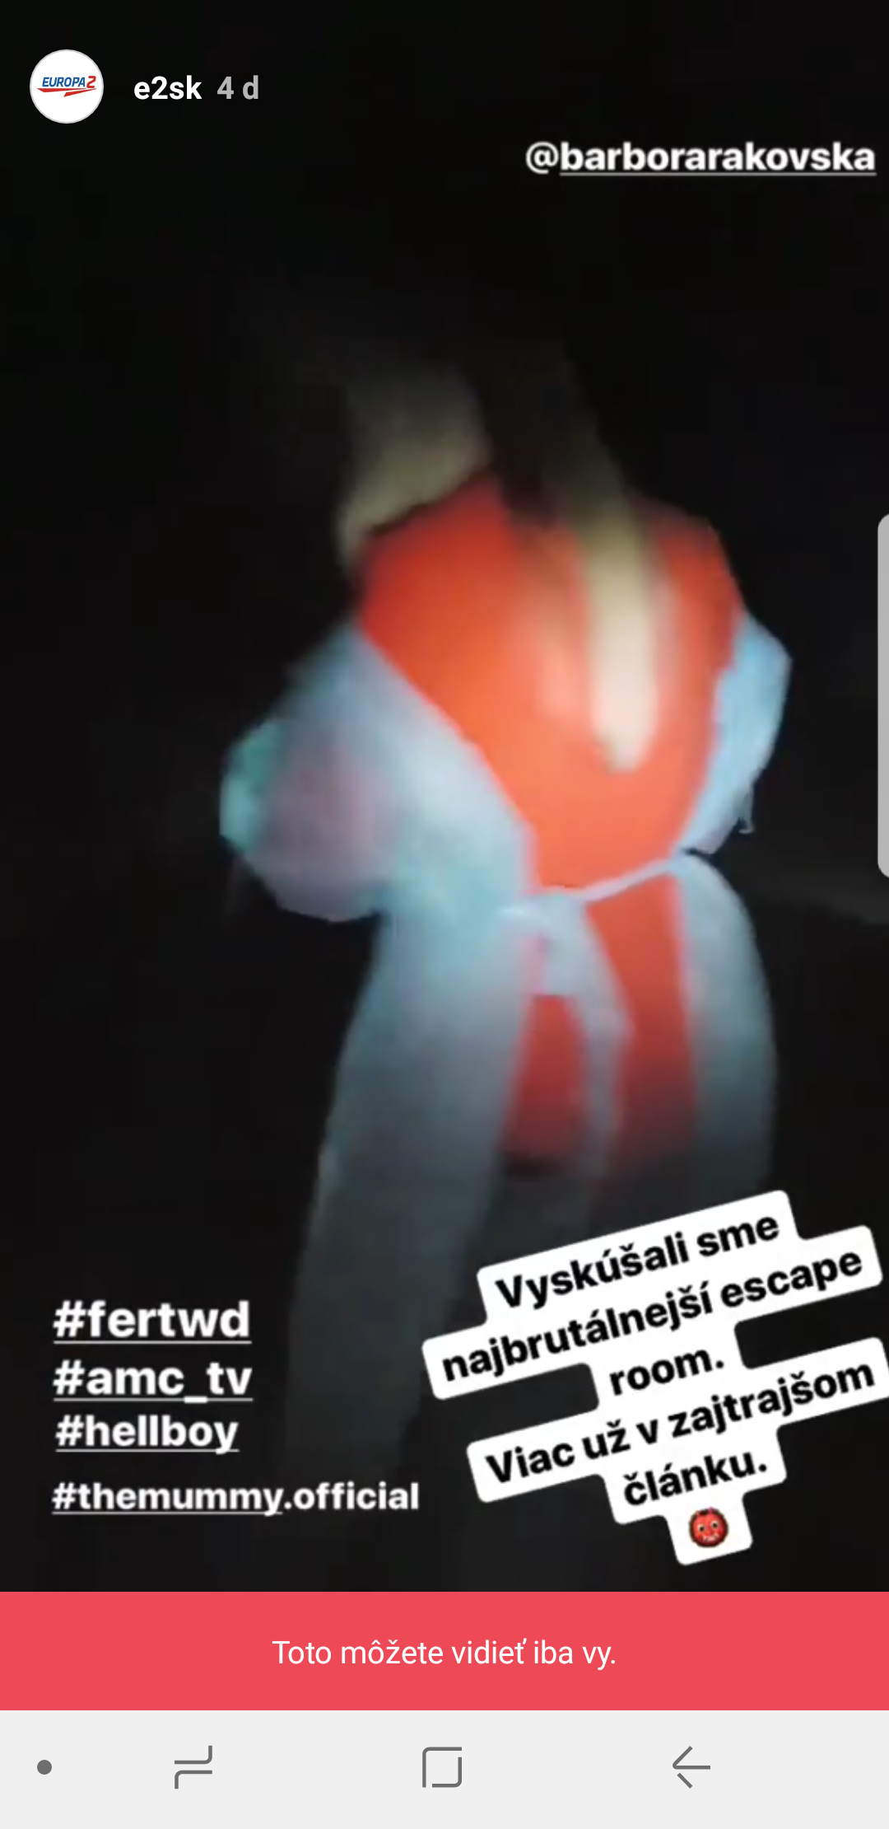
Instagram Stories na profile @e2sk
8 854 pozretí
7 709 pozretí
9 992 pozretí

Slide 6
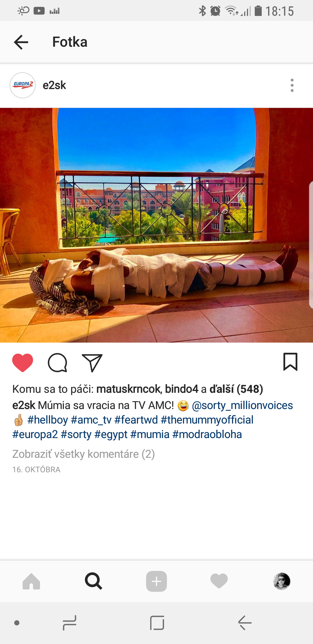
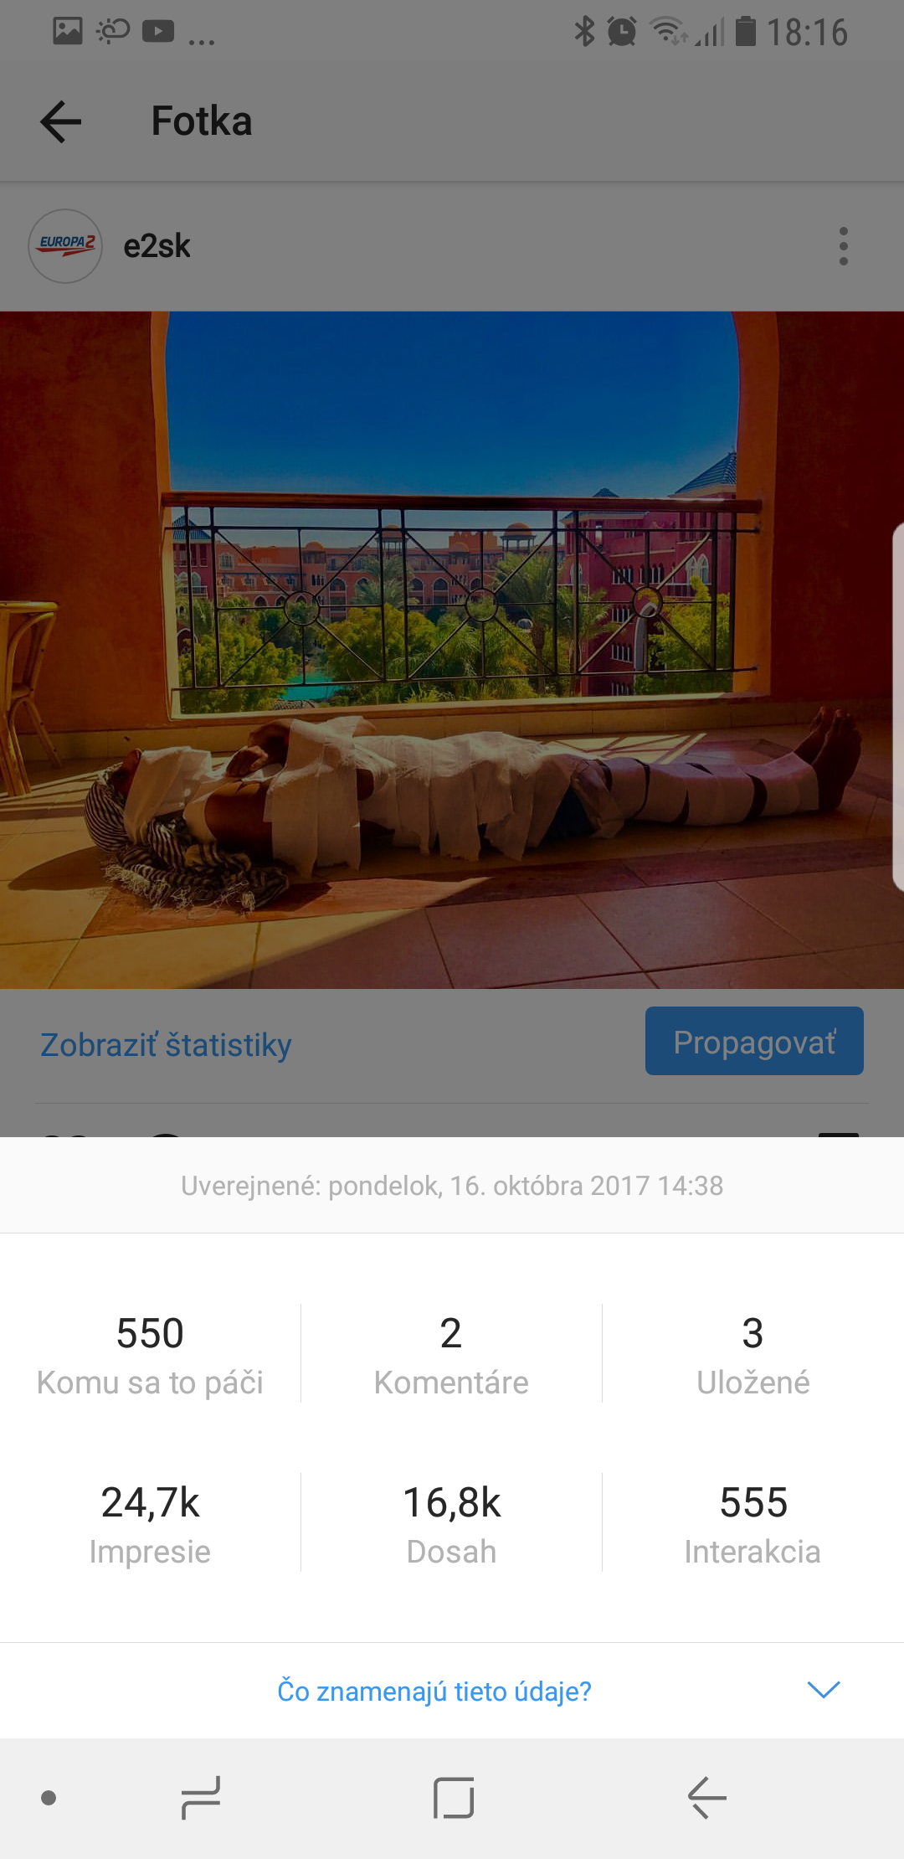
Instagram post na profile @e2sk
Instagram post Šorty ako múmia.
Impresie: 24,7k
Dosah: 16,8k

Slide 7
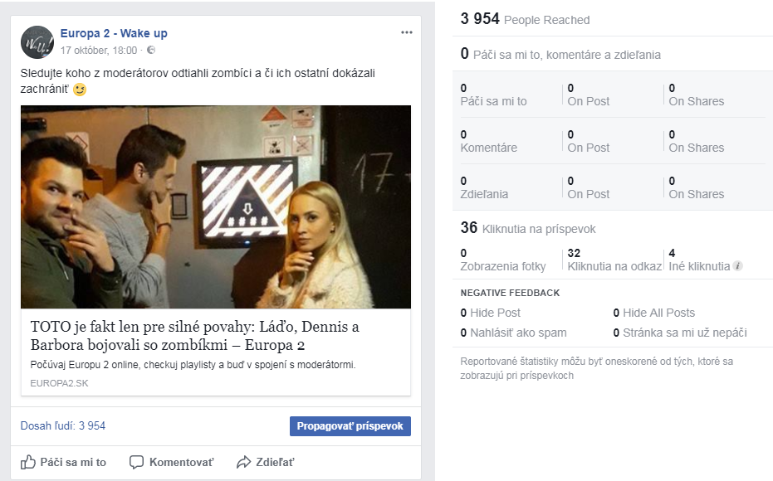
Podpora na Sociálnych sieťach
Facebook post ako podpora čítanosti na profile @e2wakeup
Celkový reach: 3 954 ľudí

Slide 8
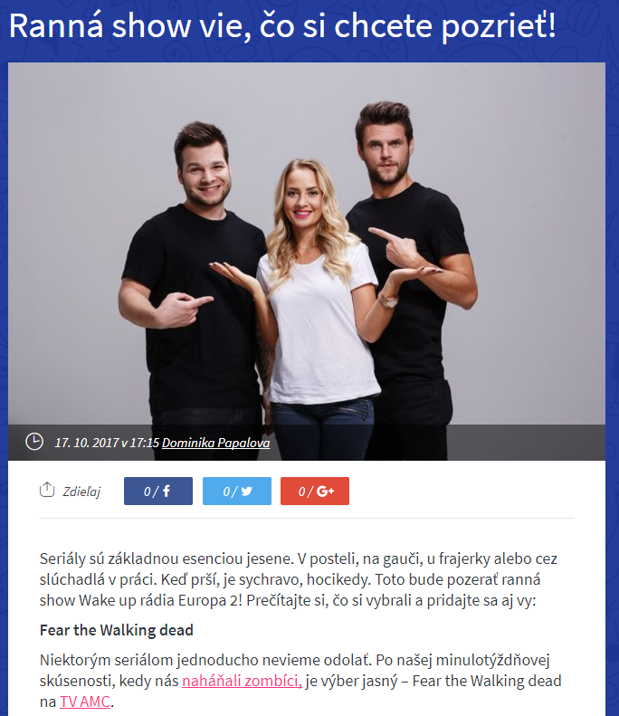
2. PR Správa
Zverejnenie článku:
17.10.2017 o 17:15
Zdroj návštevnosti:
Google Analytics

Slide 9
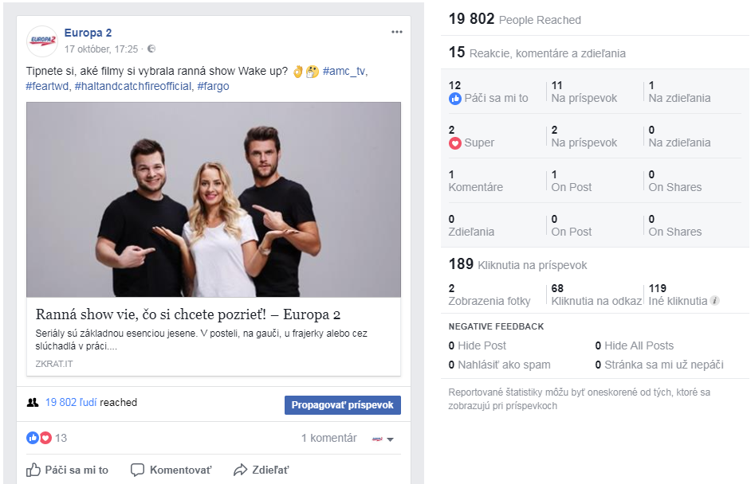
Podpora na Sociálnych sieťach
Facebook post ako podpora čítanosti na profile @europa2.sk
Celkový reach: 19 802 ľudí

